Slide 1
[Percheron] 페르쉐롱
20423608
이 상목

Slide 2
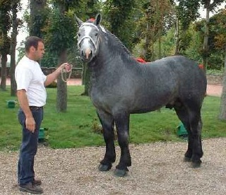

Slide 3
역사
원래 프랑스 페르슈 지방에서 생산된 말을 Percheron 이라고 칭하였는데 점차 광범위하게 분포됨에 따라 본래의 체형은 없어졌다. Percheron 은 원래 중간정도의 크기로 체격은 건장하고 그 지방의 풍부한 사료 덕분에 지구력과 내구력이 풍부한 말로 생산되었다.
예전에는 장거리 화물수송, 우편마차, 승합마차, 등에 적합한 말로서 활약 하였으나 근래에 와서는 승마용으로 널리 사용하게 되었다.
프랑스에서는 본 종을 기원으로 하여 일련의 재래종이 번식되고 있으며, 더욱이 이들 모든 품종은 독자적으로 혈통부를 갖고 있다.
지금은 세계에서 가장 많이 보급되어 있는 종류의 輓馬(만마:수레를 끄는 말)로서 미국에 수출되어 새로운 형태로 생산되어 있으나 원래의 우아한 외모는 사라지고 있다.

Slide 4
도입
본 종은 제1차 세계대전 중에 영국에 도입되었으며, 1919년 엄격한 기준하에 혈통등록부가 창간되었다. 그러나 그 이전에 다수가 미국으로부터 수입되어 잉글랜드에서 중요한 역할을 해 왔다. 19세기말부터 금세기초에 걸쳐 런던의 승합마차의 90%가 본 종이었다고 보고 되고 있을 정도다.
본 종의 진가를 지금도 변함없이 인정하고 있는 나라는 영국만이 아니고, 캐나다, 남아메리카, 오스트레일리아, 남아프리카에서도 이용되고 있다. 남아프리카에서는 보아전쟁 중에 정식으로 인정되어 군사작전에 참가하였다.

Slide 5
특징
중종마 품종으로 주로 사역용으로 쓰인다.
성질이 조용하고 태도도 바람직한 말이다.
체격이 대단히 좋고 균형이 매우 잘 잡혀 한 눈에 보아 퍽 아름다운 말이기 때문에 실제보다는 가볍게 보인다.
대형 Percheron종은 체고 165~180cm, 체중 800~1,000kg이다. 소형의 것은 체고 150~165cm, 체중 600~800kg,
대형의 것은 중노동 사역馬로서, 승합馬車를 끄는 말로서 이용되어 왔다.
가장 일반적인 또는 전형적인 모색은 검은 위모(葦毛흑색바탕에 백모가 나 있다)이다.

Slide 6
요약
원산지 : 프랑스
체 고 : 최소 150cm, 최대 180cm
체 중 : 600~1000kg
모 색 : 葦毛(위모), 黑毛(흑모)과 粕毛(박모)(드물게)
기 질 : 매우 온화하며 순종적이고 활발함
용 도 : 중종 하네스호스, 농경마 , 사역마
장 점 : 강건하고 인내력이 있다.
분 포 : 프랑스, 영국, 미국, 캐나다, 아르헨티나, 남아프리카, 오스트레일리아
두 부 : 길고 사랑스러우며 우아함. 체고와의 균형면에서 보면 작다. 직두이고, 눈은 크고 둥글며 표정이 풍부함. 귀는 좋은 모양으로 중등 정도
어 깨 : 斜肩(사견: 비스듬한 어깨)이며 근육은 발달
가 슴 : 흉폭은 넓고 깊다.
사 지 : 약간 짧고 견고하며 관절은 폭이 넓다. 다리는 길고 근육질이다. 다리 하부는 크고, 발굽은 견고함.
목부위 : 짧고 폭이 넓으며 뼈 부착이 좋고, 살 붙임이 좋다. 갈기는 잘 늘어져 있다.
등부위 : 기갑은 높지 않고, 등은 짧고 넓다. 허리는 넓고 둥근듯하다. 둔부는 넓고 근육질(때로는 복미複尻). 꼬리 붙임이 좋다.

Slide 7
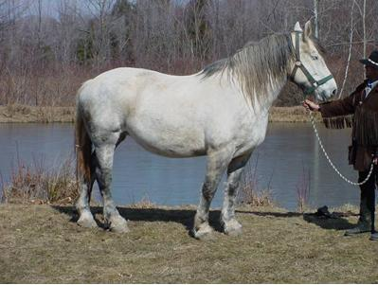

Slide 8
출처
http://blog.daum.net/jangsufarm/7720454
http://blog.paran.com/thorby/12859758
http://cafe.naver.com/joyplaying.cafe?iframe_url=/ArticleRead.nhn%3Farticleid=317

